Slide 1
«ШЕЛФИ»
Дмитриева Юлия Игоревна, учитель русского языка и литературы ГБОУ школа №197

Slide 2
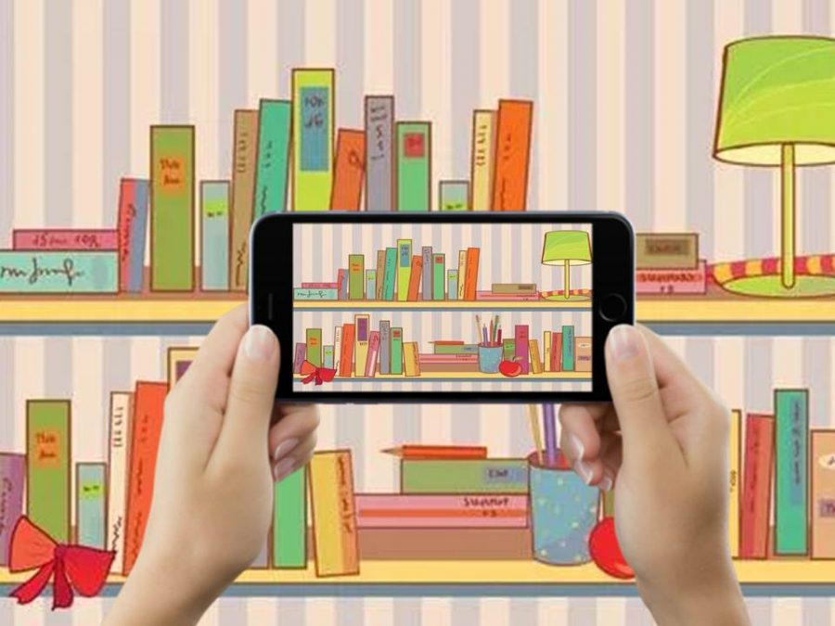
Описание методики
Шелфи(от англ. «shelf») — это фотография своей полки
Шелфи — это натюрморт, который демонстрирует вкус человека и то, чем наполнена его жизнь. Самый распространенный вид шелфи — это фотография полки с любимыми книгами.

Slide 3
Задание
Что находится на книжной полке/рабочем столе современного подростка?

Slide 4
СПАСИБО ЗА ВНИМАНИЕ!

